Slide 1

Θεωρίες Γονεϊκότητας

Slide 2
Τι θα συζητήσουμε σήμερα
1. Τι είναι γονεϊκότητα;
  1.1 Διαστάσεις και βασικά χαρακτηριστικά
2. Οι κλασικές Θεωρίες
  2.1 Η Ψυχαναλυτική Θεωρία (Freud, Klein, Bion, Winnicott)
  2.2 Η Θεωρία του Δεσμού (Bowlby, Ainsworth)
  2.3 Ο Συμπεριφορισμός (Watson, Skinner)
  2.4 Η Γνωσιακή-Συμπεριφορική Θεωρία
3. Η Θεωρία της Κοινωνικής Μάθησης (Bandura)
4. H Κοινωνικοπολιτισμική Θεωρία (Vygotsky)
5. Τυπολογία - Στυλ Γονεϊκότητας (Baumrind)
6. Βιολογία, Γενετική και Περιβάλλον
  6.1 Η Οικοσυστημική Θεωρία (Bronfenbrenner)
  6.2 Η Θεωρία των Οικογενειακών Σχημάτων (Bowen)
  6.3 Η Νευροεπιστημονική Προσέγγιση (Schore)
7. Η Ενσυνείδητη Γονεϊκότητα (Kabat-Zinn και Bögels)
Μαθησιακοί στόχοι
Να μπορείτε να
Ορίσετε τη γονεϊκότητα και τις βασικές της διαστάσεις
Περιγράψετε τις βασικές αρχές των κλασικών θεωριών (Ψυχαναλυτική, Δεσμού, Συμπεριφορισμού, CBT)
Εξηγήσετε τη συνεισφορά των σύγχρονων προσεγγίσεων (Κοινωνική Μάθηση, Οικοσυστημική, Νευροεπιστημονική)
Διακρίνετε τα τέσσερα στυλ γονεϊκότητας (Baumrind)
Αναλύσετε τις αρχές της ενσυνείδητης γονεϊκότητας (Mindful Parenting)
Συγκρίνετε κριτικά τις θεωρητικές προσεγγίσεις και να τις συνδέσετε με την κλινική πράξη

Slide 3
Όλα είναι σχέση, γεννιόμαστε και εξελισσόμαστε μέσα και από τις σχέσεις μας
Πολύπλοκο σύνολο συμπεριφορών, πρακτικών, στάσεων και συναισθηματικών διεργασιών μέσω των οποίων οι γονείς παρέχουν φυσική φροντίδα, συναισθηματική υποστήριξη, κοινωνικοποίηση και καθοδήγηση στα παιδιά, με στόχο την προαγωγή της βέλτιστης ανάπτυξής τους σε σωματικό γνωστικό, συναισθηματικό, κοινωνικό επίπεδο
  (Bell, 1968; Sameroff, 2009; Bandura, 1977)
  (Bornstein, 2002; Collins et al., 2000)
Notes:
Δεν υπάρχει της καθολικά αποδεκτός ορισμός της γονεϊκότητας
Οι ορισμοί επηρεάζονται από το θεωρητικό πλαίσιο του ερευνητή
Οι πολιτισμικές διαφορές καθιστούν προβληματικούς της παγκόσμιους ορισμούς
Η έννοια εξελίσσεται με της κοινωνικές αλλαγές

Slide 4
1.1 Διαστάσεις και βασικά χαρακτηριστικά (1)
Φροντίδα : Κάλυψη βασικών αναγκών του παιδιού
Κοινωνικοποίηση :Μετάδοση αξιών και δεξιοτήτων
Συναισθηματική διαθεσιμότητα: Ανταπόκριση στα συναισθηματικά σήματα του παιδιού
Ρύθμιση συμπεριφοράς: Θέσπιση ορίων και πειθαρχία
Προστασία: Διασφάλιση της ασφάλειας του παιδιού
Η γονεϊκότητα δεν είναι μονόδρομη διεργασία αλλά αμφίδρομη αλληλεπίδραση και εκτείνεται σε ένα συνεχές
(Darling & Steinberg, 1993; Maccoby & Martin, 1983)

Slide 5
1.1 Διαστάσεις και βασικά χαρακτηριστικά (2)
Σύγχρονη Επέκταση του Ορισμού - Πλουραλισμός Οικογενειακών Μορφών Στον 21^{ο} αιώνα, ο ορισμός έχει επεκταθεί για να περιλαμβάνει: Βιολογικούς και μη βιολογικούς γονείς Μονογονεϊκές οικογένειες ΛΟΑΤΚΙ+ γονείς Ανασυσταθείσες ή μεικτές οικογένειες Κηδεμόνες και θετούς γονείς
Επηρεάζεται από:
Πολιτισμικές αξίες και πρακτικές
Κοινωνικοοικονομικό status
Κοινωνικά δίκτυα υποστήριξης
Ιστορικό πλαίσιο
Μεταβάλλεται ανάλογα με:
Την ηλικία και το αναπτυξιακό στάδιο του παιδιού
Τις μεταβαλλόμενες ανάγκες της οικογένειας
Τις ζωτικές μεταβάσεις
(Bronfenbrenner, 1979; Super & Harkness, 1986)
(Holden & Miller, 1999)

Slide 6
2. Οι κλασικές Θεωρίες
2.1 Η Ψυχαναλυτική Θεωρία – Sigmund Freud (1)
Βασικές Αρχές
Η γονεϊκή σχέση επηρεάζει την ψυχοσεξουαλική ανάπτυξη του παιδιού δλδ το πέρασμα του με επιτυχία στο επόμενο στάδιο ή θα παλινδρομήσει σε πρότερο στάδιο
Η σημασία των πρώτων ετών ζωής (0-5 ετών) – θεμελιώδεις εμπειρίες
Ο ρόλος της μητρικής φιγούρας, πρώτο αντικείμενο αγάπης και φροντίδας, πρώτη αίσθηση ασφάλειας
Το Οιδιπόδειο σύμπλεγμα ως κεντρικό στοιχείο ανάπτυξης (3-6 ετών)
Οι μηχανισμοί άμυνας διαμορφώνονται από της γονεϊκές αλληλεπιδράσεις
Ο ρόλος του ασυνείδητου στη γονεϊκή συμπεριφορά
Συνεισφορά
Επισήμανε την κρισιμότητα των πρώιμων σχέσεων και πώς οι ασυνείδητες διεργασίες των γονέων επηρεάζουν την ανάπτυξη.
Άνοιξε το δρόμο για την κατανόηση της σημασίας της παιδικής ηλικίας.
Κριτική
Δυσκολία επαλήθευσης των ψυχαναλυτικών εννοιών
Έμφαση στον πατέρα
Εστίαση στην παθολογία
Πολιτισμικά Περιορισμένη
Μίλησε ελάχιστα για τις πρακτικές ανατροφής των παιδιών
Notes:
(στοματικό, πρωκτικό, φαλλικό, λανθάνον και γεννητικό στάδιο
οι επιθυμίες και οι συγκρούσεις του παιδιού εκδηλώνονται και σχετίζονται με το γονεϊκό πρόσωπο. Στο φαλλικό στάδιο, για παράδειγμα, διαμορφώνεται το περίφημο Οιδιπόδειο σύμπλεγμα, που αφορά στις ασυνείδητες επιθυμίες και συγκρούσεις του παιδιού προς τον γονέα του αντίθετου φύλου και τον ανταγωνισμό προς τον γονέα του ίδιου φύλου.

Slide 7
2. Οι κλασικές Θεωρίες
2.1 Μεταφρουδική θεώρηση της Γονεϊκότητας – Melanie Klein (2)
Βασικές Αρχές
Εισάγει την έννοια των αντικειμενότροπων σχέσεων δλδ τις πρώιμες ψυχικές και συναισθηματικές σχέσεις που το βρέφος αναπτύσσει με σημαντικά «αντικείμενα», κυρίως τη μητέρα
Το «αντικείμενο» είναι ψυχικά εσωτερικευμένο και συμβολικό στο οποίο επενδύει συναισθήματα αγάπης, επιθετικότητας, φόβου, φθόνου, και δημιουργεί ένα ασυνείδητο εσωτερικό κόσμο σχέσεων που καθορίζουν και τις μετέπειτα σχέσεις του
Το «αντικείμενο» μητρικό στήθος νοείται είτε ως «καλό» (πηγή ικανοποίησης) είτε ως «κακό» (πηγή αποστέρησης) (Παρανοϊκή / Σχιζοειδής θέση). Με την μετακίνηση του στην Καταθλιπτική Θέση το βρέφος αντιλαμβάνεται τη μητέρα ως ολοκληρωμένο, ενιαίο πρόσωπο, που μπορεί να προσφέρει αγάπη αλλά και να το ματαιώσει.
Συνεισφορά
Η Klein ανέδειξε τη μητέρα (και κυρίως το στήθος της μητέρας) ως το πρωταρχικό αντικείμενο σχέσης του βρέφους. Η ποιότητα αυτής της πρώιμης σχέσης διαμορφώνει την ικανότητα αγάπης, εμπιστοσύνης και μετέπειτα γονεϊκής ταύτισης.
Hinshelwood, R. D. (1991)
Notes:
Μαθήτρια και συνεχίστρια της φροϋδικής παράδοσης, αλλά απομακρύνθηκε σημαντικά, ιδρύοντας τη “Σχολή του Λονδίνου”.
Τα άτομα που δεν κατάφεραν να διαχειριστούν επαρκώς την καταθλιπτική φάση εμφανίζουν συχνά δυσκολίες στη σταθερότητα των σχέσεων και την ψυχική τους ισορροπία, με αυξημένη ευαλωτότητα σε καταθλιπτικές ή άλλες ψυχικές διαταραχές.

Slide 8
2. Οι κλασικές Θεωρίες
2.1 Μεταφρουδική θεώρηση της Γονεϊκότητας – Wilfred Bion (3)
Βασικές Αρχές
Η αρχή της μητέρας/δοχείο που εμπεριέχει τις προβολές του βρέφους (Container και Contained)
Το βρέφος εξωτερικεύει αφόρητα συναισθήματα (φόβος, θυμός) και η μητέρα τα δέχεται χωρίς να συνθλίβεται, τα «εμπεριέχει" ψυχικά, τα μεταβολίζει μέσω της σκέψης της και τα επιστρέφει στο βρέφος σε ανεκτή μορφή
Η έννοια της Reverie = Η «ονειρική κατάσταση» όπου η μητέρα είναι συναισθηματικά διαθέσιμη, ανεκτική στο άγχος του βρέφους, μη επεμβατική
Συνεισφορά
Ο πυρήνας της ψυχοδυναμικής κατανόησης της γονεϊκής φροντίδας.
Fonagy, P., Target, M. ,2003
Notes:
Μαθητής της Melanie Klein.
Παράδειγμα = Βρέφος κλαίει ασταμάτητα → Μητέρα το κρατά, παραμένει ήρεμη, του μιλά απαλά, σκέφτεται "μήπως πονάει την κοιλιά του;" → Το βρέφος αισθάνεται την ηρεμία της και σταδιακά ηρεμεί → Μαθαίνει ότι ο φόβος είναι διαχειρίσιμος

Slide 9
2. Οι κλασικές Θεωρίες
2.1 Μεταφρουδική θεώρηση της Γονεϊκότητας – Donald Winnicott (4)
Βασικές Αρχές
Δεν χρειάζεται να είσαι τέλεια μητέρα - χρειάζεται να είσαι αρκετά καλή (good enough mother).
Η "τέλεια" μητέρα βλάπτει το παιδί.
Η μητέρα που «αποτυγχάνει» ή «καθυστερεί» λίγο στην απόκριση το βοηθά
να αναπτυχθεί («Ο κόσμος δεν ελέγχεται μαγικά από εμένα»),
να μάθει στην υπομονή («Θα περιμένω λίγο ακόμα, θα έρθει»)
να εμπιστευτεί ( «Η μητέρα μου επιστρέφει - δεν με εγκατέλειψε»)
να ενισχύσει την ανθεκτικότητα («Μπορώ να ανεχτώ μικρές δυσκολίες»)
να ματαιωθεί και να αυτονομηθεί («Μπορώ να περιμένω, να ηρεμήσω τον εαυτό μου»)
Η έννοια του μεταβατικού αντικειμένου = Το πρώτο «μη εγώ» αντικείμενο που αγαπά το βρέφος (δεν αποτελεί μέρος του δικού του σώματος ή της μητέρας αλλά το βιώνει σαν να είναι «δικό του», είναι η παρηγοριά όταν η μητέρα απουσιάζει
Συνεισφορά
Μίλησε για το «holding environment», ψυχικό και φυσικό περιβάλλον όπου το βρέφος αναπτύσσεται με ασφάλεια.
Winnicott, 1965
Notes:
παιδίατρος και ψυχαναλυτής επηρεασμένος από τη Klein και τον Freud.

Slide 10
2. Οι κλασικές Θεωρίες
2.1 Η Ψυχαναλυτική Θεωρία – Σχηματικά
Klein : Ενδοψυχική μητέρα
Bion: Λειτουργική μητέρα
Winnicott: Σχεσιακή μητέρα
Bowlby: Πραγματικά φροντιστική μητέρα
Notes:
Παρατηρούμε μια στροφή από την ενδοψυχική θεωρία προς τη διαπροσωπική:
ο ψυχισμός δεν νοείται πια ως κλειστό σύστημα ενορμήσεων, αλλά ως αποτέλεσμα σχέσης.
Η μητρική και πατρική λειτουργία αναδεικνύονται ως ψυχικά δοχεία ανάπτυξης, μέσα στα οποία το βρέφος μαθαίνει να σκέφτεται, να αντέχει και να σχετίζεται.

Slide 11
2. Οι κλασικές Θεωρίες
2.2 Η Θεωρία του Δεσμού (John Bowlby) (1)
«Όλα τα πλάσματα έχουν την τάση να δημιουργούν ισχυρούς συναισθηματικούς δεσμούς με σημαντικούς άλλους από τη γέννηση, στην ενηλικίωση μέχρι το τέλος της ζωής, από την κούνια μέχρι τον τάφο.» (Bowlby,1988).
Οι 3 προβληματισμοί του Bowlby :
1.Προσωπική εργασία με ορφανά πολέμου όπου αναδύθηκε η σημασία μιας σταθερής γονικής σχέσης ως εγγύηση ασφάλειας και ψυχοσυναισθηματικής υγείας του παιδιού
2. Μελέτες σε παραβατικούς, φυλακισμένους, νέους μέσα σε ιδρύματα αποστερημένους από τρυφερότητα, μητρική παρουσία, με κακή ή ασυνεπή φροντίδα
3. Έρευνες της ηθολογίας (μελέτη της συμπεριφοράς των ζώων - Lorenz) οι οποίες ανέδειξαν την σωματική αλλά και ψυχική οργάνωση μητέρας/παιδιού με στόχο τη διατήρηση της φυσικής εγγύτητας
.
Bowlby, 1969/1982
Notes:
Βρετανός ψυχίατρος και ψυχαναλυτής. Ανέπτυξε τη θεωρία του δεσμού συνδυάζοντας ψυχανάλυση, εξελικτική θεωρία και παρατήρηση βρεφών.

Slide 12
2. Οι κλασικές Θεωρίες
2.2 Η Θεωρία του Δεσμού (John Bowlby) (2)
Βασικές Αρχές
Η ποιότητα της πρώιμης σχέσης επηρεάζει της ενδοατομικές διαδικασίες (την εικόνα εαυτού, την ρύθμιση του συναισθήματος, τις εμπειρίες, την αυτοεκτίμηση) αλλά και τις διαπροσωπικές (την εξερεύνηση του περιβάλλοντος, της σχέσεις με το ευρύτερο κοινωνικό σύνολο)
Η σταθερή επαναλαμβανόμενη θετική εμπειρία είναι το θεμέλιο για την καλή ψυχική υγεία
Η προσκόλληση είναι θεμελιώδης για την επιβίωση
Ο γονέας αποτελεί «ασφαλή βάση» για εξερεύνηση του κόσμου και καταφύγιο σε στιγμές στρες
Η πρώιμη σχέση καθορίζει το εσωτερικό μοντέλο λειτουργίας (internal working model)
Η έλλειψη ή η μη σταθερότητα στην διαθεσιμότητα της συναισθηματικής ασφάλειας δημιουργεί ανασφάλεια, αρνητικά μοντέλα εαυτού, δυσκολία στην αυτορρύθμιση, αίσθηση ότι ο κόσμος είναι επικίνδυνος και απρόβλεπτος
Notes:
IWM= γνωστική αναπαράσταση που αναπτύσσεται στην πρώιμη παιδική ηλικία μέσα από τις επαναλαμβανόμενες αλληλεπιδράσεις με τις φιγούρες προσκόλλησης (συνήθως γονείς).
Το IWM = φίλτρο για τις μελλοντικές σχέσεις. Είναι σχετικά σταθερό αλλά όχι ανεπίδεκτο αλλαγής - νέες διορθωτικές εμπειρίες (π.χ. στη θεραπεία ή σε ασφαλείς σχέσεις) μπορούν να το τροποποιήσουν.

Slide 13
2. Οι κλασικές Θεωρίες
2.2 Η Θεωρία του Δεσμού Mary Ainsworth (2)
Strange Situation → Μελέτη της ποιότητας του δεσμού βρέφους-μητέρας μέσα από την παρατήρηση της συμπεριφοράς του παιδιού σε συνθήκες ήπιας ψυχολογικής πίεσης (stress).
https://www.youtube.com/watch?v=QTsewNrHUHU
Κατηγορίες δεσμού
Ασφαλής δεσμός (Secure)
Ανασφαλής-αποφευκτικός (Avoidant)
Ανασφαλής-αμφιθυμικός ή αγχώδης (Ambivalent/Resistant)
Αποδιοργανωμένος δεσμός (Disorganized, Main & Solomon, 1990)
Ainsworth, et al., 1978
Main & Solomon, 1990

Slide 14
2. Οι κλασικές Θεωρίες
2.2 Η Θεωρία του Δεσμού (Mary Ainsworth ) (3)
Ασφαλής δεσμός (Secure attachment)
→ Το παιδί εξερευνά ελεύθερα όταν η μητέρα είναι παρούσα, αναστατώνεται με την αποχώρησή της, αλλά ανακουφίζεται γρήγορα με την επιστροφή της
→ Η μητέρα λειτουργεί ως “βάση ασφαλείας”
→ Το παιδί συνδέεται με την συναισθηματική διαθεσιμότητα και ευαισθησία της μητέρας
Ανασφαλής /Αποφευκτικός δεσμός (Insecure/Avoidant attachment)
→Το παιδί δείχνει μικρό ενδιαφέρον για τη μητέρα, δεν αναζητά εγγύτητα και αποφεύγει την επαφή κατά την επιστροφή της
→ Συνδέεται με απόρριψη ή συναισθηματική ψυχρότητα του φροντιστή

Slide 15
2. Οι κλασικές Θεωρίες
2.2 Η Θεωρία του Δεσμού (Mary Ainsworth ) (4)
Ο τύπος δεσμού καθορίζει και τον τρόπο που σχετιζόμαστε στο θεραπευτικό δωμάτιο
Ανασφαλής / Αμφιθυμικός ή Αγχώδης δεσμός (Ambivalent / Resistant attachment)
→Το παιδί είναι υπερβολικά προσκολλημένο, πολύ ανήσυχο κατά τον αποχωρισμό και δύσκολα ανακουφίζεται μετά την επιστροφή
→ Ο φροντιστή δείχνει ασυνεπή και απρόβλεπτη ανταπόκριση
Αποδιοργανωμένος δεσμός (Disorganized attachment - Main & Solomon, 1990)
→Συνδυάζει αντιφατικές ή παράδοξες αντιδράσεις (π.χ. πλησιάζει τη μητέρα αλλά με αποστροφή)
→ Συχνά παρατηρείται σε παιδιά που έχουν βιώσει κακοποίηση, παραμέληση ή τραυματική απώλεια.
Notes:
ΚΡΙΤΙΚΗ:
Μεγάλο βάρος στο αρχικό ζευγάρι μωρού-γονέα, αμελεί τους κοινωνικούς και πολιτισμικούς παράγοντες
Μητερο –κεντρική.
Πολιτισμική Προκατάληψη: ερευνητικά δεδομένα κυρίως από δυτικές κοινωνίες

Slide 16
2. Οι κλασικές Θεωρίες
2.3 Ο Συμπεριφορισμός (Watson, Skinner) (1)
Βασικές Αρχές στο πεδίο της γονεϊκότητας
1. Μάθηση μέσω Ενίσχυσης και Τιμωρίας - Η συμπεριφορά του παιδιού είναι μαθημένη και τροποποιείται ανάλογα με τις συνέπειες που επιφέρει (Η θετική ενίσχυση (π.χ. επιβράβευση, επαίνους) ενισχύει την πιθανότητα επανάληψης μιας επιθυμητής συμπεριφοράς, ενώ η αρνητική ενίσχυση ή η τιμωρία μειώνουν ανεπιθύμητες συμπεριφορές)
2. Συνέπεια και Προβλεψιμότητα - Η αποτελεσματική γονεϊκή συμπεριφορά βασίζεται στην συνέπεια στην εφαρμογή κανόνων και ορίων, ώστε τα παιδιά να αισθάνονται ασφάλεια και να κατανοούν τις συνέπειες των πράξεων τους
Παρατήρηση και Μίμηση / Μοντελοποίηση- Η συμπεριφορά των γονέων λειτουργεί συχνά ως πρότυπο
Διαχείριση Συμπεριφοράς με Σύντομες Οδηγίες και Καθοδήγηση - Χρήση απλών, σαφών οδηγιών που δίνουν σταθερές προσδοκίες και διευκολύνουν τις επιθυμητές συμπεριφορές
Notes:
Watson: Η ψυχολογια πρεπει να είναι η επιστήμη της συμπεριφοράς και όχι της συνείδησης με στοχο της επιστημης αυτής την διαμόρφωσή προβλέψιμων νόμων για την ανθρώπινη δράση
Skinner: η συμπεριφορά επηρεάζεται από τις συνέπειες της

Slide 17
2. Οι κλασικές Θεωρίες
2.3 Ο Συμπεριφορισμός (Watson, Skinner) (2)
Παραδείγματα:
Θετική Ενίσχυση (Positive Reinforcement): όταν ένα παιδί μαζεύει τα παιχνίδια του και οι γονείς το επαινούν ή του δίνουν μια μικρή ανταμοιβή, αυξάνεται η πιθανότητα να επαναλάβει αυτή τη θετική συμπεριφορά
Αρνητική Ενίσχυση (Negative Reinforcement): όταν ένα παιδί κάνει τις εργασίες του στην ώρα του και ως συνέπεια δεν του επιβάλλεται περιορισμός χρόνου τηλεόρασης, τότε το παιδί μάθει να ολοκληρώνει τις εργασίες για να αποφύγει το αρνητικό αυτό ερέθισμα.
Απόσβεση: Η αποφυγή της ενίσχυσης: όταν ένα νήπιο κλαίει στον αποχωρισμό πριν το σχολείο και οι γονείς αποφασίζουν να μην το παρηγορούν όπως έκαναν συνήθως.

Slide 18
2. Οι κλασικές Θεωρίες
2.3 Ο Συμπεριφορισμός (Watson, Skinner) (3)
Παραδείγματα:
4. Θετική Τιμωρία: Όταν ο έφηβος αργεί να επιστρέψει χωρίς ειδοποίηση, οι γονείς του επιβάλουν μια αγγαρεία.
5. Αρνητική Τιμωρία: Όταν ο έφηβος αργεί να επιστρέψει, οι γονείς του αφαιρούν προνόμια που απολαμβάνει, όπως την έξοδο με φίλους για την επόμενη εβδομάδα.
Notes:
η θετική ενίσχυση είναι πιο αποτελεσματική και με λιγότερες αρνητικές συνέπειες από την τιμωρία, που συχνά προκαλεί φόβο, άγχος και μειωμένη δημιουργικότητα
Κριτική : Aγνοεί τις εσωτερικές ψυχολογικές διεργασίες και εστιάζει μόνο σε ό,τι μπορεί να μετρηθεί και να παρατηρηθεί.

Slide 19
2. Οι κλασικές Θεωρίες
2.4 Η Γνωσιακή-Συμπεριφορική Θεωρία (1)
                Beck, 1976
Βασικές Αρχές
Οι γονεϊκές πεποιθήσεις, τα γνωσιακά σχήματα και αυτόματες σκέψεις που ο γονέας έχει σχετικά με τον εαυτό του και τον κόσμο καθορίζουν τη γονεϊκή συμπεριφορά και τη σχέση με το παιδί.
Μια δυσλειτουργική Σκέψη → δυσφορικό Συναίσθημα → προβληματική Συμπεριφορά
Το παιδί μου με αγνοεί Θυμώνω Αντιδρώ βίαια κ άδικα
Έμφαση στην αναγνώριση, αμφισβήτηση και τροποποίηση των γνωστικών σχημάτων
Συμπεριφορικές Τεχνικές – Ο γονέας γίνεται ο «θεραπευτής» του εαυτού του
Αυτοπαρατήρηση, αυτορρύθμιση, διάθεση για αλλαγή, έκθεση στο δύσκολο, εκπαίδευση, ενίσχυση, γνωσιακή αναδόμηση, επίλυση προβλήματος
Ρεαλιστικές προσδοκίες από τον εαυτό και το παιδί
Ενίσχυση της ψυχικής ανθεκτικότητας
Notes:
Γονεϊκές Πεποιθήσεις-Πυρηνικές πεποιθήσεις (Core Beliefs):"Είμαι καλός/κακός γονέας«
"Τα παιδιά πρέπει να υπακούν πάντα"«
Αν δεν είμαι τέλειος, απέτυχα«
"Αν το παιδί μου κλαίει, σημαίνει ότι απέτυχα"«
Πρέπει πάντα να έχω υπομονή«
2. Αυτόματες Σκέψεις :"Δεν μπορώ να τα καταφέρω«
"Θα με κρίνουν οι άλλοι«
"Το κάνει επίτηδες για να με εκνευρίσει«
3. Γνωσιακά Σφάλματα
:Όλα ή τίποτα
"Αν δεν είμαι τέλειος γονέας, είμαι τελείως ανίκανος
"Υπεργενίκευση: "Πάντα κάνει tantrum" (από ένα περιστατικό)
Εξατομίκευση: "Είναι δικό μου λάθος που το παιδί μου έχει πρόβλημα
"Καταστροφολογία: "Αυτό το λάθος θα τον καταστρέψει«
Ανάγνωση σκέψης: "Νομίζει ότι είμαι κακός γονέας«
Προφητεία: "Θα γίνει παραβατικός«
Συναισθηματική συλλογιστική: "Νιώθω ανίκανος, άρα είμαι ανίκανος"

Slide 20
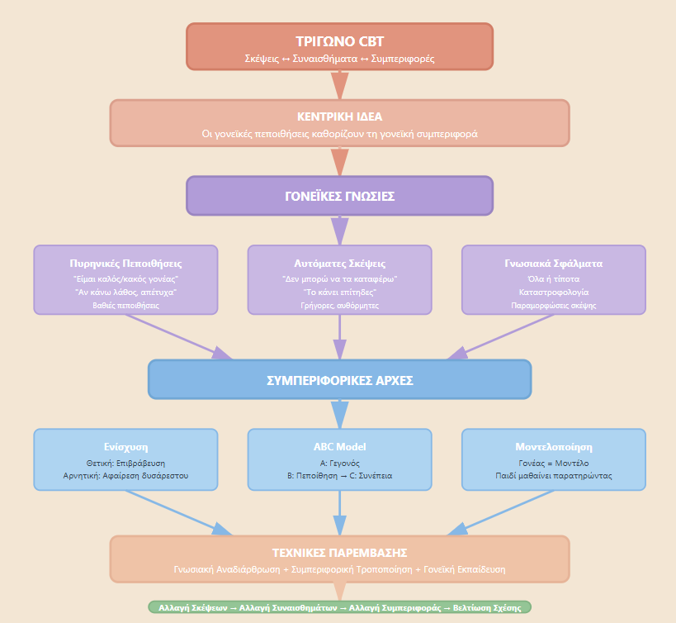
2. Οι κλασικές Θεωρίες
2.4 Η Γνωσιακή-Συμπεριφορική Θεωρία (1)

Slide 21
3. Η Θεωρία της Κοινωνικής Μάθησης (Albert Bandura) (1)
Η εξέλιξη του Συμπεριφοριστικού Μοντέλου
Βασικές Αρχές
Μάθηση μέσω της παρατήρησης (observational learning) – The Bobo Doll Experiment
https://www.youtube.com/watch?v=XHIhkM1cAv4
Μοντελοποίηση (modeling) βασισμένη σε 4 υποδιεργασίες → προσοχή, αποθήκευση στη μνήμη, δυνατότητα αναπαραγωγής της πράξης και κίνητρο.
Αμοιβαία αλληλεπίδραση (reciprocal determinism): Η συμπεριφορά, τα προσωπικά/γνωστικά χαρακτηριστικά και το περιβάλλον αλληλοεπιδρούν και αλληλοεπηρεάζονται (παιδί ↔ γονέας ↔ περιβάλλον)
Bandura, 1977
Notes:
Στην μοντελοποιηση η Bandura διαχώρισε τη μάθηση από την απόδοση (learning vs. performance). Το άτομο μπορεί να έχει μάθει μια συμπεριφορά (φάσεις 1-3) αλλά να μην την εκδηλώνει χωρίς το κατάλληλο κίνητρο (φάση 4).

Slide 22
3. Η Θεωρία της Κοινωνικής Μάθησης (Albert Bandura) (1)
Η εξέλιξη του Συμπεριφοριστικού Μοντέλου
Βασικές Αρχές
Μάθηση μέσω της παρατήρησης (observational learning) – The Bobo Doll Experiment
https://www.youtube.com/watch?v=XHIhkM1cAv4
Μοντελοποίηση (modeling) βασισμένη σε 4 υποδιεργασίες → προσοχή, αποθήκευση στη μνήμη, δυνατότητα αναπαραγωγής της πράξης και κίνητρο.
Αμοιβαία αλληλεπίδραση (reciprocal determinism): Η συμπεριφορά, τα προσωπικά/γνωστικά χαρακτηριστικά και το περιβάλλον αλληλοεπιδρούν και αλληλοεπηρεάζονται (παιδί ↔ γονέας ↔ περιβάλλον)
Bandura, 1977
Notes:
Στην μοντελοποιηση η Bandura διαχώρισε τη μάθηση από την απόδοση (learning vs. performance). Το άτομο μπορεί να έχει μάθει μια συμπεριφορά (φάσεις 1-3) αλλά να μην την εκδηλώνει χωρίς το κατάλληλο κίνητρο (φάση 4).

Slide 23
4. H Κοινωνικοπολιτισμική Θεωρία (Lev Vygotsky)
Βασικές Αρχές
Kάθε άτομο διαθέτει ένα σύνολο ικανοτήτων καθώς και ένα σύνολο δυνητικών ικανοτήτων που μπορούν να επιτευχθούν εάν παρασχεθεί η κατάλληλη καθοδήγηση από άλλους.
Κοινωνικοπολιτισμική προσέγγιση: Η γνωστική ανάπτυξη προέρχεται πρωταρχικά από κοινωνικές αλληλεπιδράσεις εντός πολιτισμικού πλαισίου, όχι από ατομική ωρίμανση
Ζώνη εγγύτερης ανάπτυξης (ZPD): Η διαφορά μεταξύ αυτού που το παιδί μπορεί να επιτύχει μόνο του και αυτού που μπορεί να επιτύχει με κατάλληλη υποστήριξη (ούτε πολύ εύκολο, ούτε πολύ δύσκολο)
Scaffolding - Η σκαλωσιά : Η προσωρινή, προσαρμοσμένη υποστήριξη που παρέχει ο γονέας για να βοηθήσει το παιδί να επιτύχει κάτι που δεν μπορεί ακόμη να κάνει μόνο του.
Notes:
Αρχιμήδης : δός μοι πᾷ στῶ καί τάν γᾶν κινήσω = Lev Vygotsky
Οι γονείς λειτουργούν ως "πιο έμπειροι συνεργάτες"
Παρέχουν δομημένη υποστήριξη που προσαρμόζεται στις ανάγκες ΚΑΙ στις ΙΚΑΝΟΤΗΤΕΣ του παιδιού
Αποσύρουν σταδιακά τη βοήθεια καθώς το παιδί αποκτά αυτονομία

Slide 24
5. Τυπολογία - Στυλ Γονεϊκότητας (Baumrind) (1)
Οι δύο βασικές διαστάσεις της γονεϊκής συμπεριφοράς:
Demandingness (Απαιτητικότητα/Έλεγχος)
  Ο βαθμός στον οποίο οι γονείς θέτουν κανόνες, όρια και προσδοκίες
  Η εποπτεία και η επιβολή πειθαρχίας
Responsiveness (Απαντητικότητα/Υποστήριξη-Ζεστασιά)
  Ο βαθμός στον οποίο οι γονείς είναι υποστηρικτικοί, τρυφεροί και ευαίσθητοι στις ανάγκες του παιδιού
  Η συναισθηματική ζεστασιά και αποδοχή
  3 και 1 στυλ Γονεϊκότητας (Diana Baumrind, 1971) => Δημοκρατικό/Κυριαρχικό, Αυταρχικό, Επιτρεπτικό, Αδιάφορο/Παραμελητικό (Maccoby & Martin, 1983)

Slide 25
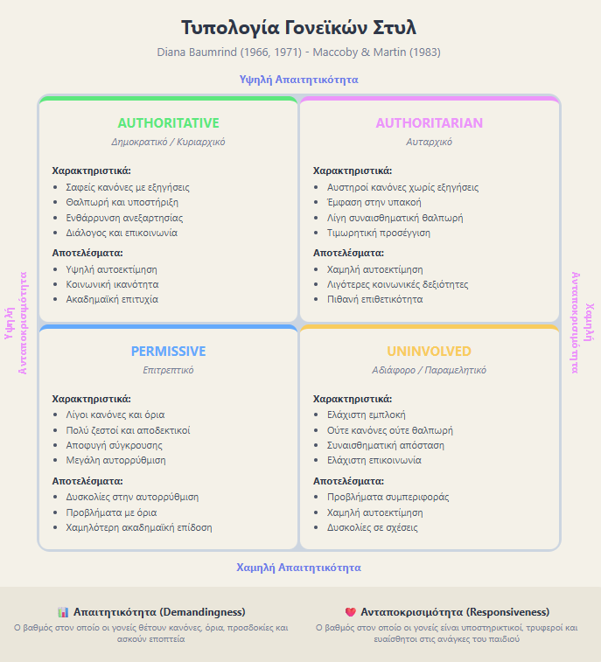
5. Τυπολογία - Στυλ Γονεϊκότητας (Baumrind) (2)

Slide 26
5. Τυπολογία - Στυλ Γονεϊκότητας (Baumrind) (3)
Κριτική
Η θεωρία αναπτύχθηκε και επικυρώθηκε κυρίως σε λευκές, μεσαίας τάξης, αμερικανικές οικογένειες.
Υπεραπλούστευση μιας πιο πολύπλοκης πραγματικότητας (αλλαγή στυλ ανάλογα με την ηλικία του παιδιού ή τις οικογενειακές συνθήκες)
Δεν εξετάζει τη διαδραστική φύση της σχέσης γονέα-παιδιού - το παιδί επηρεάζει εξίσου τον γονέα
Το ίδιο γονεϊκό στυλ μπορεί να έχει διαφορετικά αποτελέσματα σε παιδιά με διαφορετικά ιδιοσυγκρασιακά χαρακτηριστικά
Αναπτύχθηκε τη δεκαετία του 1960-70. Δεν εξετάζει την επίδραση της τεχνολογίας, social media, νέων μορφών γονεϊκής εμπλοκής.

Slide 27
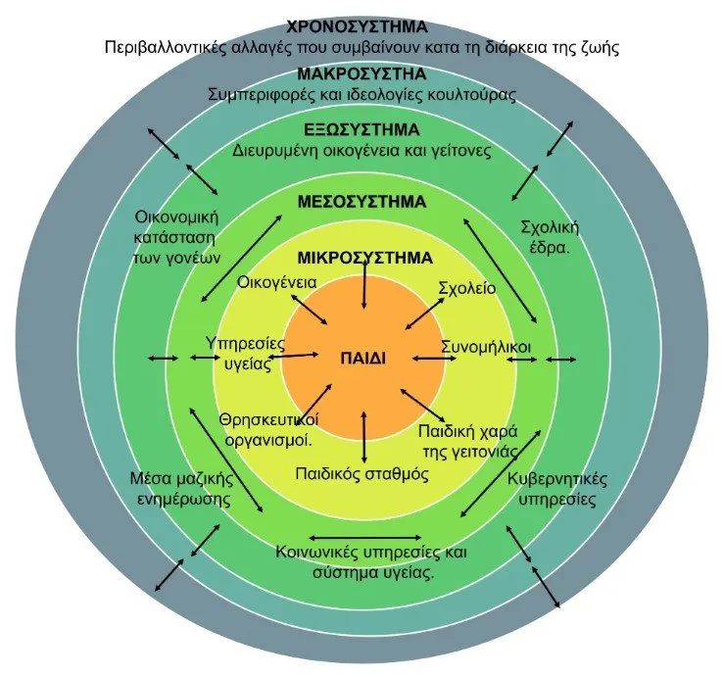
6. Βιολογία, Γενετική και Περιβάλλον
6.1 Η Οικοσυστημική Θεωρία (Bronfenbrenner) (1)
Βασικές αρχές
Η ανάπτυξη ενός παιδιού δεν εξαρτάται μόνο
από την άμεση οικογένειά του, αλλά και από
ένα ευρύτερο φάσμα περιβαλλοντικών παραγόντων.
Η επιρροή είναι αμφίδρομη.
Το παιδί δεν είναι παθητικός αποδέκτης των επιρροών του περιβάλλοντος, αλλά επηρεάζει και το ίδιο τα συστήματα στα οποία συμμετέχει.
Η σημασία των κοινωνικών δικτύων

Slide 28
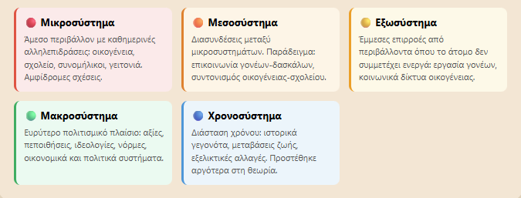
6. Βιολογία, Γενετική και Περιβάλλον
6.1 Η Οικοσυστημική Θεωρία (Bronfenbrenner) (2)
Τα πέντε περιβαλλοντικά συστήματα
Bronfenbrenner, 1979
Notes:
1. Μικροσυστημα= Ποιότητα γονέα-παιδιού αλληλεπίδρασης / Καθημερινές ρουτίνες / Διαθέσιμοι πόροι (παιχνίδια, βιβλία) / Φυσικό περιβάλλον του σπιτιού
2. Μεσοσύστημα = Γονεϊκή εμπλοκή στο σχολείο / Φροντίδα για την ψυχική και σωματική υγεία του παιδιου / Συνέπεια κανόνων μεταξύ περιβαλλόντων
3. Εξωσυστημα = Εργασιακό περιβάλλον γονέα / Κοινωνικά δίκτυα γονέων / Κρατική κοινωνική πολιτική (άδεια μητρότητας/πατρότητας - Κοινωνικές υπηρεσίες και υποδομές: Η διαθεσιμότητα υπηρεσιών υγείας, παιδικών σταθμών και παιδικών χαρών στην κοινότητα επηρεάζει τις δυνατότητες των γονέων να προσφέρουν ποιοτική φροντίδα)-→ σε τι βαθμό επηρέασε τις οικογένειες η οικονομική κρίση μέσω της ανεργίας των πατέρων ή ακόμα και η πανδημία.
4. Μακροσύστημα = Πολιτισμικές normες περί γονεικότητας ανατροφή και την εκπαίδευση επηρεάζουν τον τρόπο με τον οποίο οι γονείς μεγαλώνουν τα παιδιά του

Slide 29
6. Βιολογία, Γενετική και Περιβάλλον
6.2 Η Θεωρία των Οικογενειακών Σχημάτων (Murray Bowen) (1)
Βασικές αρχές
1. Διαφοροποίηση του Εαυτού (Differentiation of Self)
Η ικανότητα του ατόμου να διαχωρίζει τη λογική σκέψη από τη συναισθηματική αντιδραστικότητα
Η ισορροπία μεταξύ αυτονομίας και συναισθηματικής σύνδεσης με την οικογένεια → Άτομα με υψηλή διαφοροποίηση μπορούν να διατηρούν την ατομικότητά τους χωρίς να χάνουν τη σύνδεση με τους άλλους
Άτομα με χαμηλή διαφοροποίηση τείνουν να είναι συναισθηματικά αντιδραστικά και εξαρτώνται από την έγκριση των άλλων
Βασικές αρχές
2. Τριγωνοποίηση (Triangulation)
Όταν η ένταση σε μια δυαδική σχέση αυξάνεται, ένα τρίτο άτομο εμπλέκεται για να μειωθεί το άγχος
Η τριγωνοποίηση είναι αυτόματη και συνήθως ασυνείδητη διαδικασία
Τα τρίγωνα μπορεί να είναι λειτουργικά σε περιόδους χαμηλού άγχους αλλά δυσλειτουργικά σε υψηλό στρες
Notes:
Η συνεισφορά της συστημικής θεωρίας άλλαξε το focus από το "προβληματικό παιδί" στις οικογενειακές δυναμικές. Επηρέασε βαθιά την οικογενειακή θεραπεία και την κατανόηση της διαγενεακής μετάδοσης.

Slide 30
6. Βιολογία, Γενετική και Περιβάλλον
6.2 Η Θεωρία των Οικογενειακών Σχημάτων (Murray Bowen) (2)
Βασικές αρχές
3. Διαγενεακή Μετάδοση (Multigenerational Transmission Process)
Τα οικογενειακά μοτίβα, αξίες και συμπεριφορές μεταδίδονται από γενιά σε γενιά
Το επίπεδο διαφοροποίησης μεταδίδεται σταδιακά διαμέσου των γενεών
Μικρές διαφορές στη διαφοροποίηση μεταξύ γονέων και παιδιών οδηγούν σε σημαντικές διαφορές μετά από πολλές γενιές
Το γενεόγραμμα χρησιμοποιείται για την κατανόηση αυτών των μοτίβων
Η ενίσχυση της γονεικής λειτουργίας προϋποθέτει:
καλλιέργεια υγιούς επικοινωνίας
σαφήνεια ρόλων
προώθηση της συνεργατικότητας
ισορροπία ανάμεσα στην συναισθηματική εγγύτητα και την αυτονομία
Notes:
Η συνεισφορά της συστημικής θεωρίας άλλαξε το focus από το "προβληματικό παιδί" στις οικογενειακές δυναμικές. Επηρέασε βαθιά την οικογενειακή θεραπεία και την κατανόηση της διαγενεακής μετάδοσης.

Slide 31
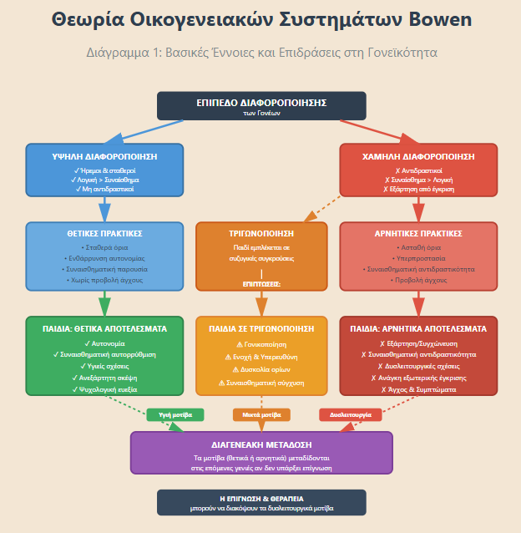
Notes:
Η συνεισφορά της συστημικής θεωρίας άλλαξε το focus από το "προβληματικό παιδί" στις οικογενειακές δυναμικές. Επηρέασε βαθιά την οικογενειακή θεραπεία και την κατανόηση της διαγενεακής μετάδοσης.

Slide 32
6. Βιολογία, Γενετική και Περιβάλλον
6.3 Η Νευροεπιστημονική Προσέγγιση (Schore)
Βασικές αρχές
Ρύθμιση Δεξιού Εγκεφάλου (Right Brain Regulation)
To δεξί ημισφαίριο είναι κυρίαρχο στα πρώτα 2-3 χρόνια
Κι εκεί εστιάζεται η γονεϊκή-βρεφική αλληλεπίδραση
Η συναισθηματική ρύθμιση μεταδίδεται μέσω μη λεκτικών, ασυνείδητων διαδικασιών
Διυποκειμενικότητα (Intersubjectivity)
Γονέας – Παιδί : αμφίδρομη, συγχρονισμένη ανταλλαγή συναισθηματικών καταστάσεων
Η διυποκειμενικότητα είναι το θεμέλιο του ασφαλούς δεσμού
Βασικές αρχές
Συναισθηματική Ρύθμιση (Affect Regulation)
Η ικανότητα διαχείρισης συναισθηματικών καταστάσεων αναπτύσσεται μέσω της σχέσης με τον γονέα
Επαναλαμβανόμενες εμπειρίες ρύθμισης διαμορφώνουν τη νευρική αρχιτεκτονική
Η αυτορρύθμιση προκύπτει από την εσωτερίκευση της συμρύθμισης (co-regulation)
Notes:
Διυποκειμενικοτητα = Η ικανότητα δύο ατόμων να μοιράζονται και να κατανοούν αμοιβαία τις εσωτερικές υποκειμενικές εμπειρίες του άλλου παραδειγμα : το βρέφος: αισθάνεται φόβο (εσωτερική κατάσταση) Γονέας: "αισθάνεται" τον φόβο του βρέφους στο δικό του σώμα/εγκέφαλο Γονέας: το βλέμμα του δείχνει κατανόηση, η φωνή του ηρεμεί, το σώμα του παρέχει ασφάλεια Βρέφος: "Με καταλαβαίνει, δεν είμαι μόνο μου με αυτό το συναίσθημα«→ ρυθμιση του συνασθηματος, χτιζει εσωτερικα μοντελα, συντονιζεται νευροβιολογικα

Slide 33
6. Βιολογία, Γενετική και Περιβάλλον
6.3 Η Νευροεπιστημονική Προσέγγιση (Schore) (2)
Βασικές αρχές
Νευροεπιστήμη και θεωρία του δεσμού
Ασφαλής δεσμός
Η ρύθμιση του δεξιού εγκεφάλου είναι ισορροπημένη
Βέλτιστη ικανότητα ρύθμισης των συναισθημάτων
Αποφευκτικός δεσμός
Συναισθηματική απόσυρση
Αμφιθυμικός δεσμός
Συναισθηματική δυσλειτουργία
Αποδιοργανωμένος δεσμός
Χαοτικές αντιδράσεις του αυτόνομου νευρικού συστήματος
Notes:
Χαοτικές αντιδράσεις του αυτόνομου νευρικού συστήματος = παραδειγμα. Ένα μωρο πέφτει και χτυπαει φοβαται ψαχνει την μητερα, η μητερα είτε θυμωνει είτε φοβαται (κατι δικο της), είτε νιωθει ενοχικά και πλησιαζει το αγκαλιαζει με δύναμη, λεει συγνωμη για την αντιδραση της, και μετα απομακρύνεται. Ακανονιστο μοτιβο συμπεριφορας.Το παιδι ειναι αποπροσανατολισμένο, "χαμένο" Αντιφατικές συμπεριφορές: κλαίει αλλά δεν πλησιάζει, πλησιάζει αλλά παγώνει.

Slide 34
7. Η Ενσυνείδητη Γονεϊκότητα (Kabat-Zinn, Bögels, Shapiro, Winston)
Τι είναι η ενσυνείδητη γονεϊκότητα κατά τον Kabat-Zinn
Η προσοχή που δίνει ο γονέας με μη επικριτικό και αντιδραστικό τρόπο στην κάθε στιγμή κατά τη διάρκεια των αλληλεπιδράσεων του με το παιδί, ώστε να έχει αντίληψη των αναγκών του.
Διαφορές της ενσυνείδητης γονεϊκότητας από τα άλλα γονεϊκά στυλ:
Ο γονέας εστιάζει
στην επίγνωση της παρούσας στιγμής
στη συναισθηματική και συμπεριφορική τους ρύθμιση
στη μη επίκριση / αποδοχή των λαθών και περιορισμών του
Notes:
Τα προγράμματα που βασιστηκαν στις αρχες του Mindful Parenting έδειξαν

Slide 35
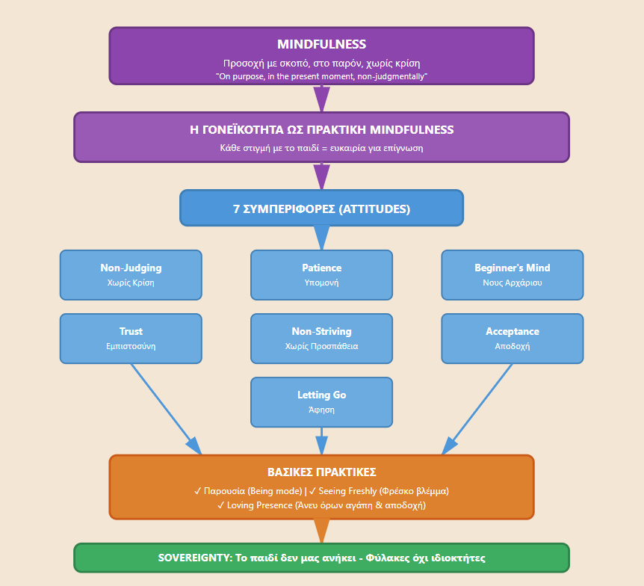
7. Η Ενσυνείδητη Γονεϊκότητα (Kabat-Zinn) (2)
7 Συμπεριφορές
Χωρίς κρίση: Παρατήρηση χωρίς αξιολόγηση
Υπομονή: Τα πράγματα θέλουν τον χρόνο τους
Νους αρχάριου: Βλέπω το παιδί σαν πρώτη φορά
Εμπιστοσύνη: Στη σοφία του παιδιού & στη δική μου διαίσθηση
Χωρίς προσπάθεια: Είμαι, δεν "κάνω"
Αποδοχή: Τα πράγματα όπως είναι
Αφήνομαι: Δεν ελέγχω
3 Βασικές Πρακτικές
Παρουσία: προσοχή στο εδώ και τώρα
Καθαρή ματιά: Κοιτάζω το παιδί σαν πρώτη φορά
Αγάπη: Άνευ όρων αγάπη & αποδοχή

Slide 36
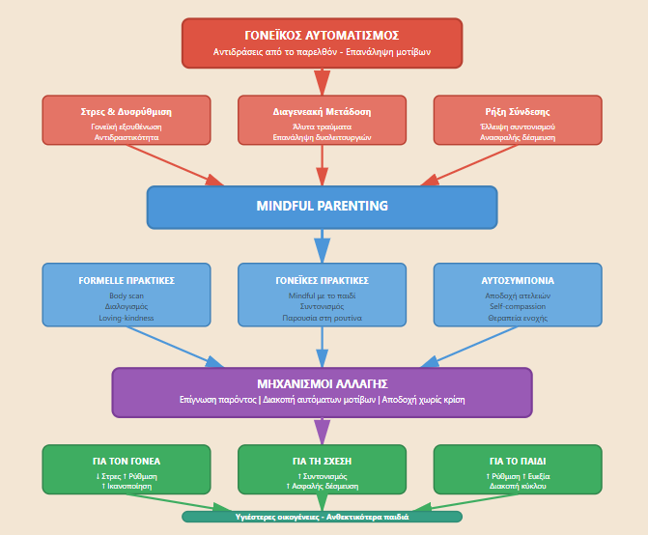
7. Η Ενσυνείδητη Γονεϊκότητα (Bögels) (3)
Η πρώτη συστηματοποιημένη παρέμβαση mindful parenting ως δομημένο πρόγραμμα με έρευνα και εμπειρική τεκμηρίωση.
Ο γονεϊκός αυτοματισμός (αντιδράσεις από τις προσλαμβάνουσες) δημιουργεί στρες, διαγενεακή μετάδοση τραύματος και ρήξη σύνδεσης με το παιδί.
Πρακτικές: Body Scan, Διαλογισμός, Αυτοσυμπόνια, Αποδοχή της ατέλειας και της αποτυχίας.
Αποτελέσματα
Γονέα: ↓ Στρες, ↑ Ρύθμιση, ↑ Ικανοποίηση
Σχέση: ↑ Συντονισμός, ↑ Ασφαλής δέσμευση
Παιδί: ↑ Ρύθμιση, ↑ Ευεξία, Διακοπή διαγενεακού κύκλου

Slide 37
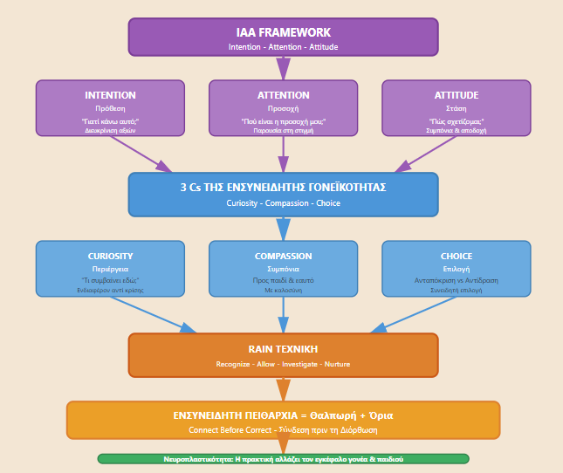
7. Η Ενσυνείδητη Γονεϊκότητα (Shapiro) (4)
Συνδυασμός νευροεπιστήμης με mindfulness έμφαση στη νευροπλαστικότητα .
Αν ο γονιός δεν είναι ρυθμισμένος δεν μπορεί να ρυθμίσει το παιδί του
3 θεμέλια της γονεϊκότητας IAA:
Intention (Πρόθεση): "Γιατί κάνω αυτό;"
Attention (Προσοχή): "Πού είναι η προσοχή μου;"
Attitude (Στάση): "Πώς σχετίζομαι;"
3 Cs της Ενσυνείδητης Γονεϊκότητας
Curiosity (Περιέργεια): "Τι συμβαίνει;" - Ενδιαφέρον αντί κρίσης
Compassion (Συμπόνια): Προς παιδί & εαυτό - Με καλοσύνη
Choice (Επιλογή): Ανταπόκριση vs Αντίδραση - Συνειδητή επιλογή

Slide 38
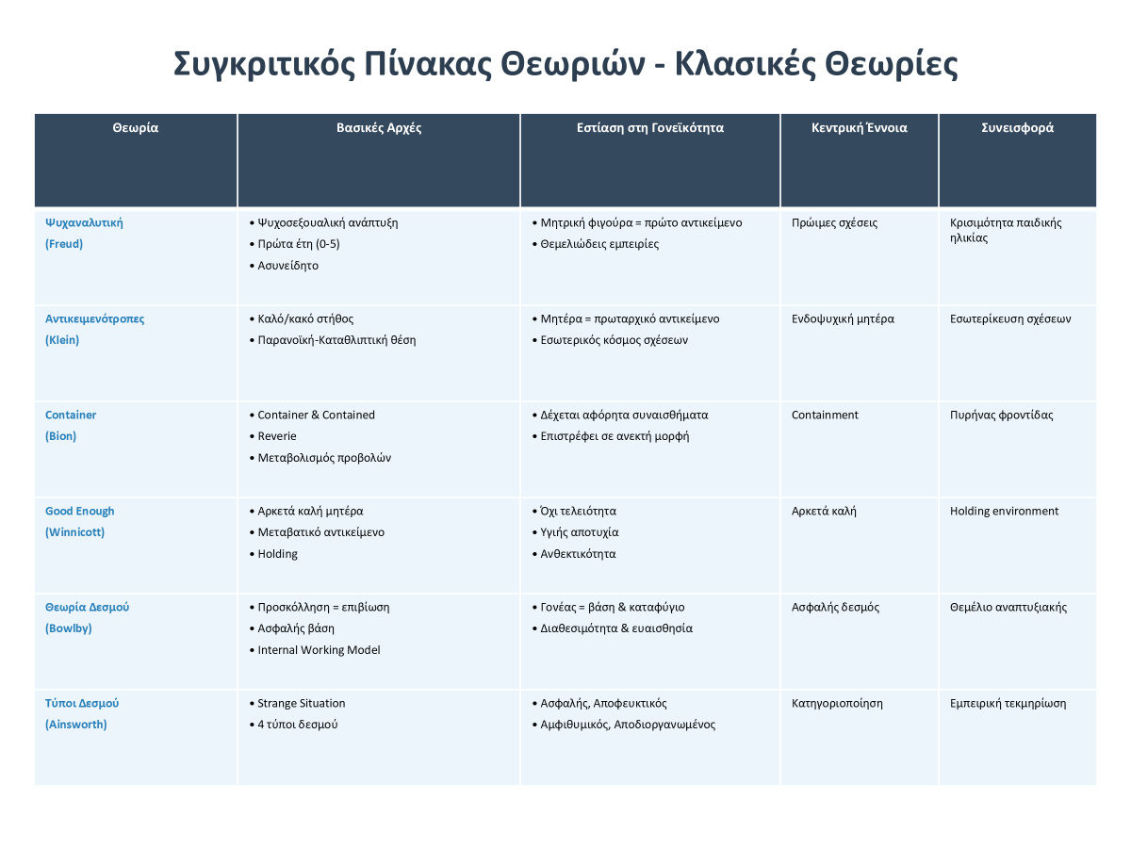

Slide 39
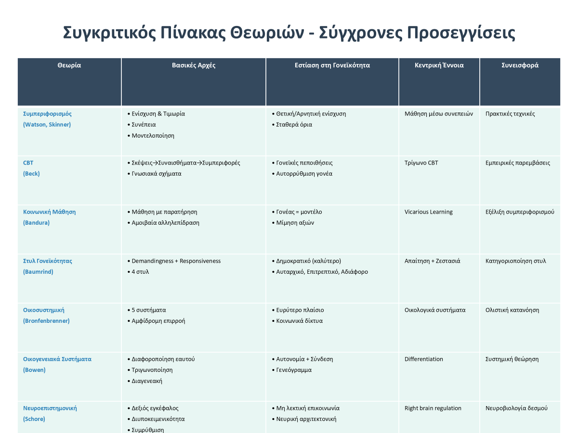

Slide 40
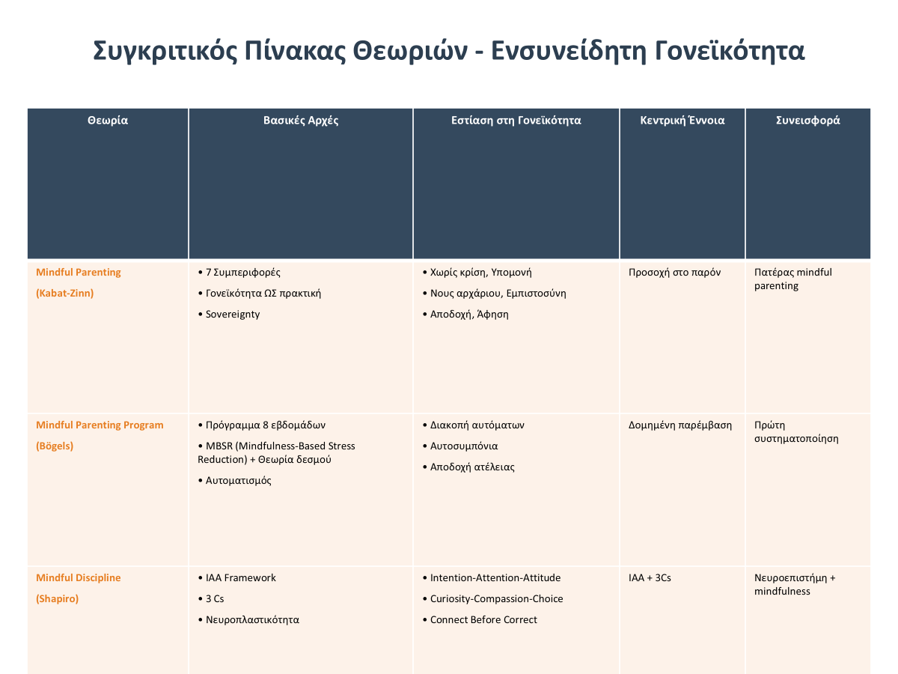

Slide 41
"Όλα είναι σχέση. Γεννιόμαστε και εξελισσόμαστε μέσα και από τις σχέσεις μας."
Κοινός τόπος είναι έννοια της σχέσης
Freud: Η πρώιμη σχέση διαμορφώνει την ψυχή
Bowlby: Ο δεσμός είναι η ασφαλής βάση
Bion: Η μητέρα ως container των συναισθημάτων
Winnicott: Η "αρκετά καλή" σχέση επαρκεί
Schore: Εγκέφαλος και δεσμός σε συντονισμό
Kabat-Zinn: Η παρουσία στη σχέση
Από την ψυχανάλυση στην ενσυνειδητότητα,
από το ασυνείδητο στην παρουσία,
από τη θεωρία στη ζωντανή σχέση.

Slide 42
Βινιέτα για σκέψη και συζήτηση
Η Δήμητρα, 32 ετών, έρχεται στη συνεδρία εξαντλημένη. Ο 3χρονος γιος της, ο Νίκος, κάνει συνεχώς κρίσεις θυμού (tantrums), πριν φύγουν για τον παιδικό σταθμό. Σήμερα το πρωί, ο Νίκος ήθελε να φορέσει την μπλε μπλούζα που ήταν στο πλυντήριο. Όταν αγχωμένη του είπε "όχι", ο μικρός έπεσε στο πάτωμα ουρλιάζοντας. Η Μαρία φώναξε: "Πάντα κάνεις έτσι! Είσαι ανυπάκουος!" Ο Νίκος έκλαιγε ακόμα πιο δυνατά. Η Μαρία φωνάζοντας και κλαίγοντας τον άφησε και έφυγε για τη δουλειά νιώθοντας τύψεις και πιστεύοντας ότι είναι ανεπαρκής.

Slide 43
Βιβλιογραφία
Ainsworth, M. D. S., Blehar, M. C., Waters, E., & Wall, S. (1978). Patterns of attachment: A psychological study of the strange situation. Erlbaum.
Bandura, A. (1977). Self-efficacy: Toward a unifying theory of behavioral change. Psychological Review, 84(2), 191–215.
Bandura, A., Ross, D., & Ross, S. A. (1961). Transmission of aggression through imitation of aggressive models. Journal of Abnormal and Social Psychology, 63(3), 575–582.
Baumrind, D. (1971). Current patterns of parental authority. Developmental Psychology Monographs, 4(1, Pt. 2).
Baumrind, D. (1991). Effective parenting during the early adolescent transition. In P. A. Cowan & E. M. Hetherington (Eds.), Family transitions (pp. 157–180). Jossey-Bass.
Bögels, S. M., & Restifo, K. (2013). Mindful parenting in mental health care. Springer.
Bowen, M. (1978). Family therapy in clinical practice. Jason Aronson.
Bowlby, J. (1969). Attachment and loss, Vol. 1: Attachment. Basic Books.
Bronfenbrenner, U. (1979). The ecology of human development: Experiments by nature and design. Harvard University Press.
Bronfenbrenner, U., & Morris, P. A. (2006). The bioecological model of human development. In R. M. Lerner & W. Damon (Eds.), Handbook of child psychology: Theoretical models of human development (6th ed., pp. 793–828). Wiley.
Freud, S. (1905). Three essays on the theory of sexuality. Basic Books.
Kabat-Zinn, J., & Kabat-Zinn, M. (1997). Everyday blessings: The inner work of mindful parenting. Hyperion.
Schore, A. N. (2003). Affect regulation and the repair of the self. W. W. Norton & Co.
Siegel, D. J., & Hartzell, M. (2003). Parenting from the inside out: How a deeper self-understanding can help you raise children who thrive. Tarcher/Putnam.

